Slide 1
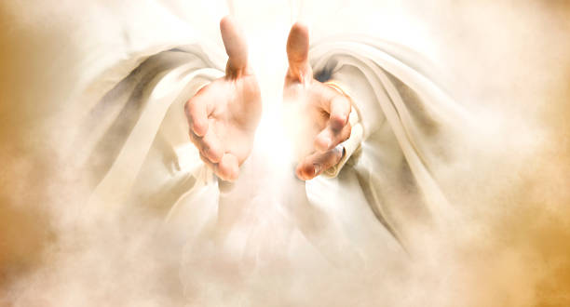

“GENEROSO BENEFACTOR”
MÁS CERCA DE DIOS
ESCUELA SABÁTICA
IGLESIA ADVENTISTA DEL 7° DÍA

Slide 2


Slide 3
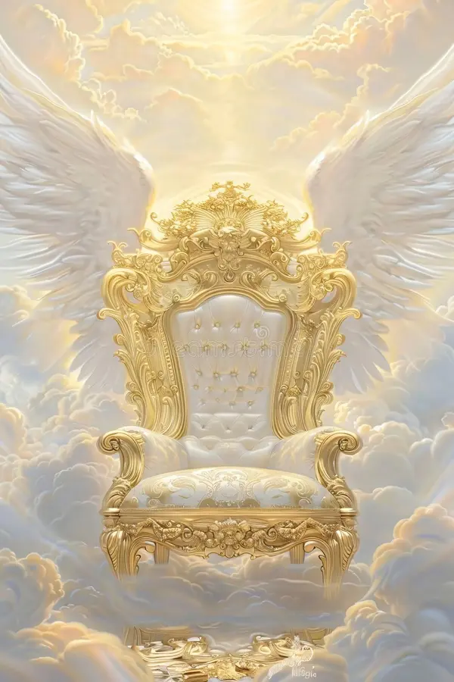
SERVICIO DE CANTO
#258 “Tú dejaste tu trono” y #5 “A ti, glorioso Dios”.

Slide 4
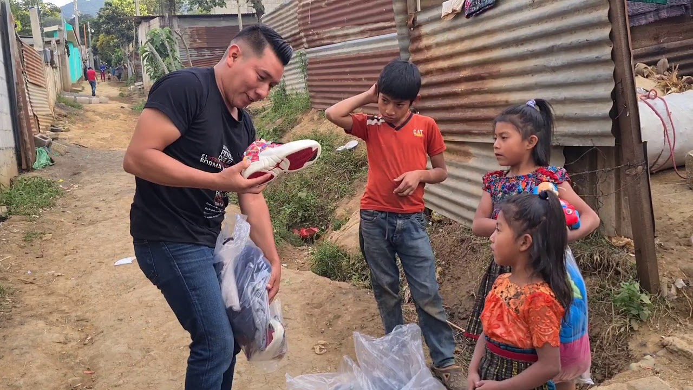
PROPÓSITO
Que podamos mostrar gratitud a Dios al entender que es nuestro máximo proveedor y
sustentador, y que, de las bendiciones recibidas de su mano, podemos compartir con el necesitado, así
como ser partícipes de la obra de Dios.

Slide 5

LECTURA BÍBLICA

Slide 6
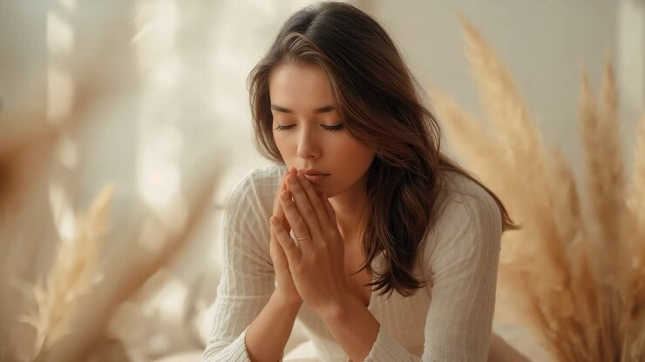
ORACIÓN DE RODILLAS
Querido padre, queremos agradecerte por ser nuestro gran benefactor, por tu gran misericordia y amor, ayúdanos a ser mayordomos diligentes y a compartir de tu bendición con otros.

Slide 7

Sugerimos a la hermandad, la lectura del libro Consejos sobre Mayordomía Cristiana, de la autora Elena G. White, como hábito para el crecimiento y desarrollo espiritual.

Slide 8

¿Cuán a menudo meditas en todo lo que recibes de parte de Dios?
Me refiero a pensar concienzudamente
en cada bendición que tienes o has tenido a lo largo de tu
historia de vida. Y es que los seres humanos
tendemos al olvido, asumiendo que lo que tenemos es por nuestro propio esfuerzo, o damos por hecho que
lo he hemos tenido, lo tendremos siempre.
La realidad es distinta, Dios está detrás de cada bendición recibida.

Slide 9

Este programa de escuela sabática tiene la finalidad de que regreses a casa con un espíritu de gratitud y reconocimiento
a Dios y como fiel mayordomo, decidas hacer
prosperar lo que recibes de Él, así como compartirlo.

Slide 10
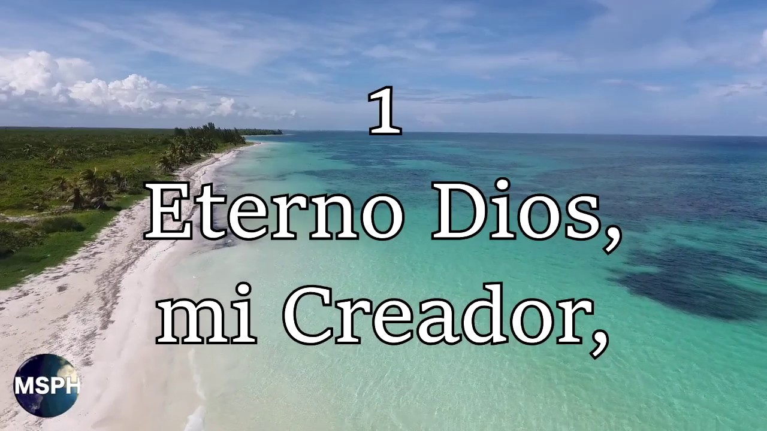

HIMNO DE ALABANZA
#76

Slide 11

NUEVO HORIZONTE
DISCIPULADO
SER COMO JESÚS

Slide 12
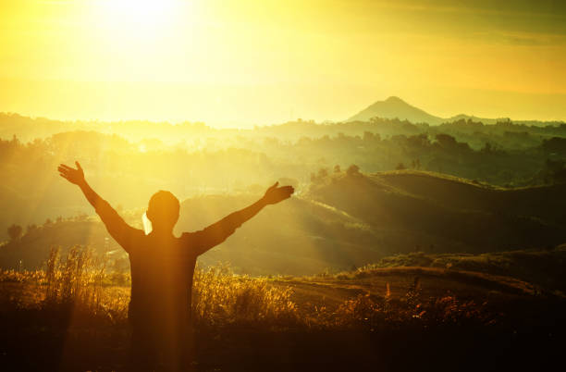
Estamos en deuda con él por el alimento que comemos,
el agua que bebemos, la ropa con la que nos
vestimos y el aire que respiramos. Sin su providencia especial, el aire estaría lleno de pestilencia y veneno.
Él es un generoso benefactor y preservador. –
Consejos sobre Mayordomía Cristiana, p. 19.
¡Cuán bendecidos somos al ser preservados y amados por nuestro padre Dios!

Slide 13
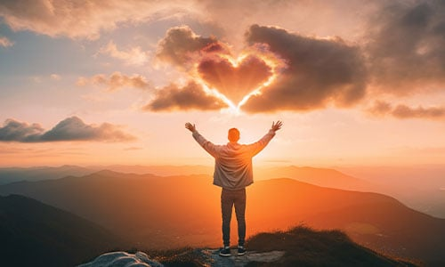
Así como recibimos continuamente las bendiciones de Dios,
así también debemos dar constantemente.
Cuando el Benefactor celestial deje de darnos, sólo entonces se nos podrá disculpar, porque no tendremos
nada para compartir. Dios nunca nos ha dejado sin darnos evidencia de su amor, porque siempre nos ha
rodeado de beneficios... –
Consejos sobre Mayordomía Cristiana, p. 20.

Slide 14

HIMNO DE ALABANZA
# 266
¿Te cuesta dar o compartir? La lectura es clara al decir que no tenemos excusa para dar mientras estamos
recibiendo. Damos gracias a Dios porque cada día nos provee de lo que necesitamos y nos da hasta para
compartir. Por eso damos alabanza a Dios a través del himno #266 “Vivo por Cristo”.

Slide 15

Dios nos permite manifestar nuestro aprecio de sus mercedes por medio de esfuerzos abnegados realizados
para compartir las mismas con otras personas.
Esta es la única manera posible como podemos manifestar
nuestra gratitud y nuestro amor a Dios, porque él no ha provisto ninguna otra. —The Review and Herald,
6 de diciembre de 1887.

Slide 16

¡Qué mejor manera de mostrar gratitud a Dios que compartiendo las bondades que nos regala nuestro
generoso benefactor, el rey del universo y nuestro Salvador!
Mostremos apertura para compartir de las bendiciones recibidas, así como nuestros hermanos alrededor
del mundo, a través del misionero mundial, nos comparten lo que Dios ha hecho en ellos. Escuchemos.

Slide 17

MISIONERO MUNDIAL

Slide 18

Pablo procuró desarraigar de los corazones de sus hermanos la planta del egoísmo, porque el carácter no
puede estar completo en Cristo cuando retiene
el egoísmo y la codicia.
Consejos sobre Mayordomía Cristiana, p. 21.

Slide 19

Quizá podamos pensar que no somos ricos y que no tenemos para dar. Quitemos el egoísmo de nuestro
corazón y veamos qué tenemos en nuestras manos para compartir, pues sin importar qué ni cuánto, siempre
hay la posibilidad de compartir algo de lo mucho que recibimos. Escuchemos atentos nuestro termómetro
espiritual mediante el Informe Secretarial.

Slide 20


INFORME
SECRETARIAL

Slide 21

HIMNO FINAL
¡Cuán grande fue el don hecho por Dios al hombre,
y cuán propio de Dios fue hacerlo! Él dio con una
liberalidad que jamás podrá ser igualada, a fin de salvar a los rebeldes hijos del hombre y de inducirlos a ver su propósito y a discernir su amor.
- Consejos sobre Mayordomía Cristiana, p. 21.
Recordemos el gran amor de nuestro generoso Dios a través del
himno #422 “Nada puede ya faltarme”.

Slide 22

CONCLUSIÓN
Ciertamente la bondad y la misericordia nos asisten a cada paso. Solamente cuando deseemos que el Padre
infinito cese de proporcionarnos sus dones, podremos exclamar con impaciencia:
¿Tendremos que dar siempre? –
Consejos sobre Mayordomía Cristiana, p. 20.

Slide 23

¿Has cuestionado tu participación en dar los diezmos y ofrendas?, ¿Te has sentido tentado a no compartir
de tus bendiciones con el necesitado,
el hambriento, el enfermo?
No nos cansemos de dar a otros, para el desarrollo de la obra de Dios y para el sostén de la iglesia; pues
el tener para nuestro sostén y para compartir, es una muestra de que nuestro generoso benefactor, sigue
presente en nuestra vida, bendiciéndonos a cada instante.

Slide 24

El espíritu de liberalidad es el espíritu del cielo.
El espíritu de egoísmo es el espíritu de Satanás.
The Review and Herald, 17 de octubre de 1882.
Con este texto en mente, deseamos seguir motivándoles a aprender el versículo cada semana.
¿Alguien de la congregación lo aprendió de memoria?

Slide 25
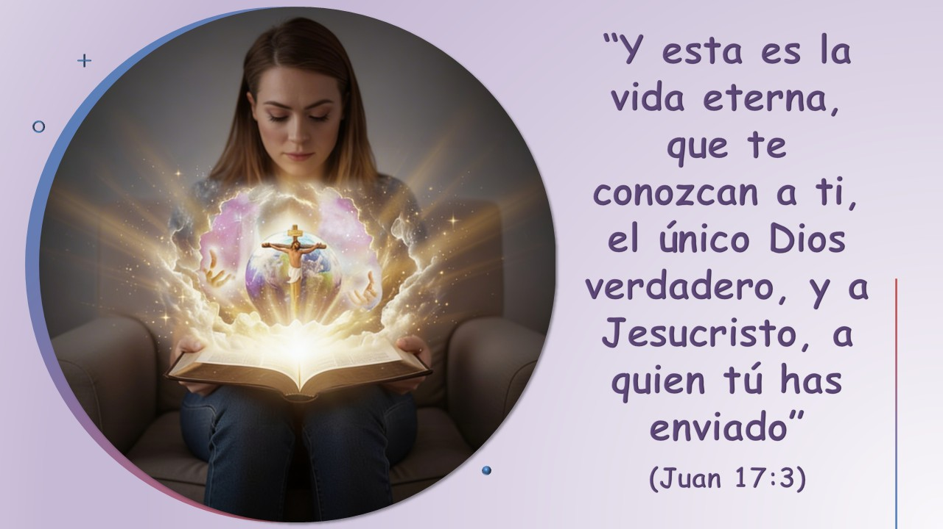
VERSÍCULO PARA MEMORIZAR

Slide 26


REPASO DE LA LECCIÓN # 2
CONOCIENDO A DIOS

Slide 27
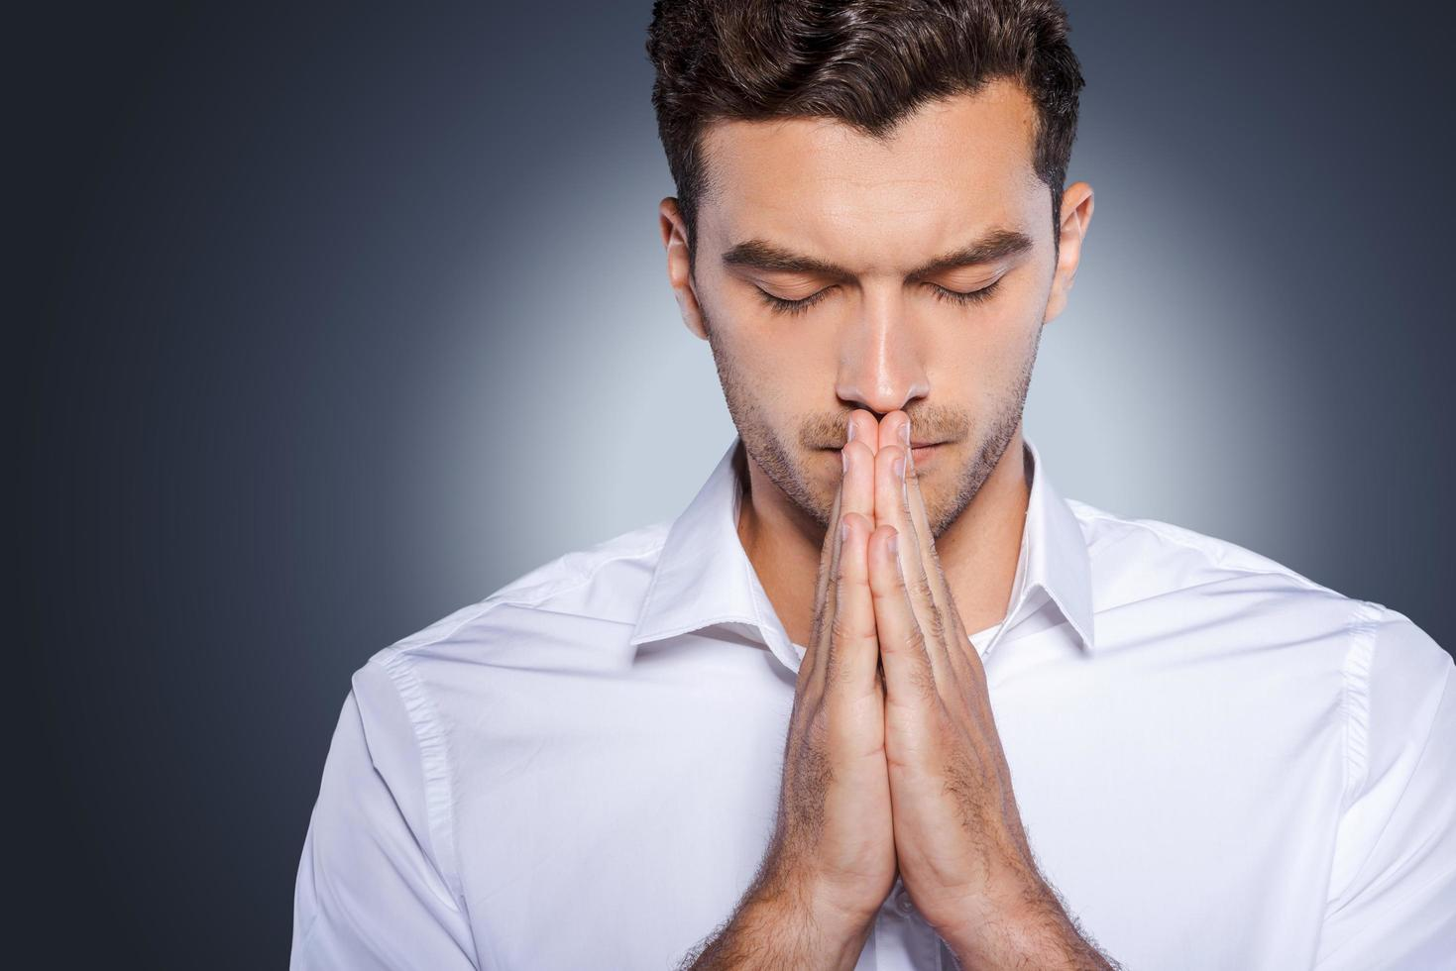
Danos, Señor, el deseo de honrarte a través de nuestros recursos, haciendo buen uso de ellos y
compartiéndolos con las personas que lo necesiten, sin importar la cantidad o el recurso. Quita de nuestro
corazón el egoísmo y pon en nuestra mente el deseo sincero de reconocer que tú eres nuestro máximo
proveedor y benefactor, que nuestros esfuerzos humanos nos sirven para ser buenos mayordomos, pero
las bendiciones provienen del cielo por tu gran amor y misericordia. Danos humildad y un espíritu de
bondad.

Slide 28


